Slide 1
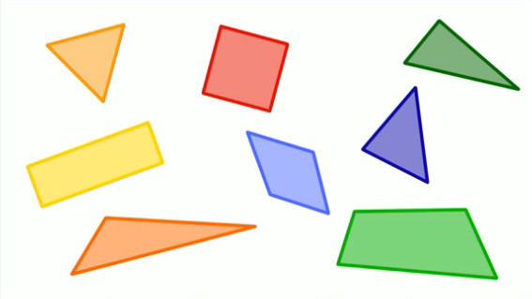
Параллелограммы
Урок учителя математики ГБОУ ЦО «Технологии обучения» Ягодкиной Е.Б.

Slide 2

Цель урока: обобщение знаний
Многоугольник, выпуклый многоугольник, четырехугольник.
Параллелограмм,
его свойства
и признаки.
Прямоугольник,
ромб, квадрат,
их свойства.
Трапеция, ее виды, свойства.
Осевая и центральная симметрии.
В информационных технологиях –
«Кластер это подмножество результатов поиска, связанных единством темы».

Slide 3
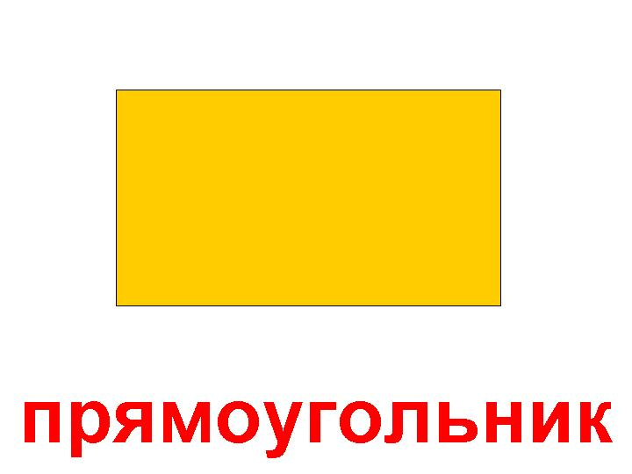
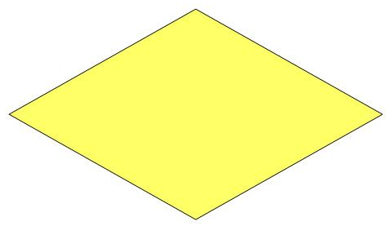

Ответить на вопросы
Является ли прямоугольником параллелограмм, у которого есть прямой угол?
Обязательно ли является прямоугольником четырехугольник, у которого есть прямой угол?
Верно ли, что любой квадрат является ромбом?
Верно ли, что любой параллелограмм является ромбом?
Может ли один угол параллелограмма быть равным 40º а другой 80 º?

Slide 4
Ответить на вопросы
Диагонали четырехугольника равны. Обязательно ли этот четырехугольник – прямоугольник?
Две соседние стороны параллелограмма равны и образуют прямой угол. Как называется такой параллелограмм?
Верно ли, что каждый квадрат является прямоугольником?
Верно ли, что любой ромб является параллелограммом?

Slide 5
Заполнить таблицу «Параллелограммы»
Опреде- ление | Паралле- лограмм | Прямо- угольник | Ромб | Квадрат
Построить ABCD | АВ=3см, АD=2см, ∠А=70º | АВ =4см, АD=2см | AB=2см, ∠B= 70º | AB =2см
Свойство сторон
Свойство углов
Диагонали

Slide 6
Проверка
Определение | Параллелограмм- четырехугольник, у которого противоположные стороны параллельны | Прямоугольник – параллелограмм, у которого все углы прямые | Ромб- параллелограмм, у которого все стороны равны | Квадрат- параллелограмм, у которого все стороны и все углы равны

Slide 7

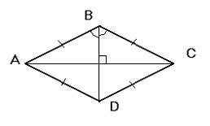
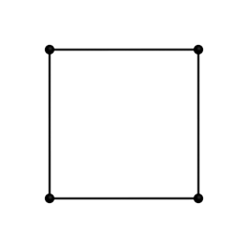
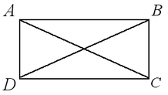
Проверка
Построить ABCD | АВ=3см, АD=2см, ∠А=70º | АВ=4см, AD=2см | АВ=2см, ∠А= 70º | AB=2см

Slide 8
Проверка
 | Параллелограмм | Прямоугольник | Ромб | Квадрат
Стороны | противоположные равны | противоположные равны | все равны | все равны
Углы | противоположные равны | все равны | противоположные равны | все равны
Диагонали | в точке пересечения делятся пополам | делятся пополам равны | делятся пополам перпендикулярны биссектрисы углов ромба | делятся пополам равны перпендикулярны биссектрисы углов квадрата

Slide 9
Решите задачи
Определите вид ΔАВК.
Определите ∠BAD.
Определите ∠АВС.
Как называется отрезок ВK для ∠ АВС?
Как называется отрезок DE?
Определите вид ΔCDE.
Найдите длину СЕ.
Notes:
М.б. треугольника АВD? BK – латинские

Slide 10
Решите задачи
М
Определите вид Δ ABD.
Сравните углы ADВ
и MBD.
Определите их величины.
Определите вид Δ ABО.
Как называются углы АОВ и СОD?
Определите ∠ОСD.

Slide 11
Решите задачи
Докажите, что
ΔАА₁D₁ = ΔС₁D₁D.
Найдите сумму углов АD₁А₁ и С₁D₁D.
Определите ∠А₁D₁С₁.
Определите вид BCDE.
Определите ∠ABC.
Определите ∠CBE.
Определите ∠ BCD.

Slide 12
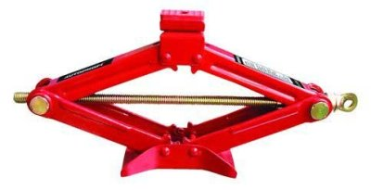
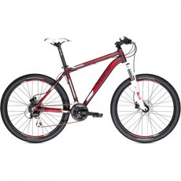
Параллелограмм в жизни
В жизни параллелограмм – это рамы велосипедов, мотоциклов, где для жесткости проведена диагональ.
Реечный домкрат для легковых автомобилей имеет форму ромба.
Notes:
В велосипеде не параллелограмма

Slide 13
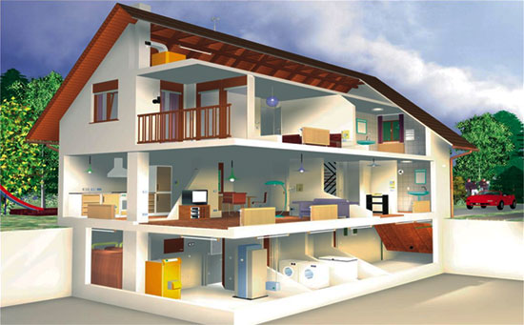
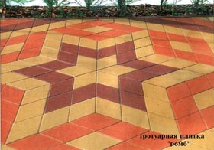
Параллелограмм в жизни
Плиточники укладывают плитки в виде ромба, квадрата – из них получаются красивые узоры.
Прямоугольник несет красоту, стройность, четкость. Это стены домов, пол, потолок, грани карандашей.

Slide 14
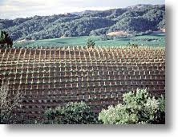
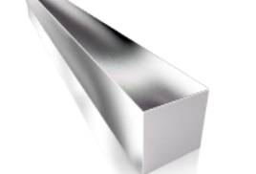
Параллелограмм в жизни
Квадрат стальной
горячекатаный используется
для производства деталей
машин и механизмов,
для строительства зданий
и сооружений, для изготовления декоративных элементов, для производства заборов и ограждений.
В сельском хозяйстве применяют квадратно – гнездовой способ посадки культур – урожай при этом лучше. Этот способ хорош тем, что можно применять механизированную обработку полей.

Slide 15
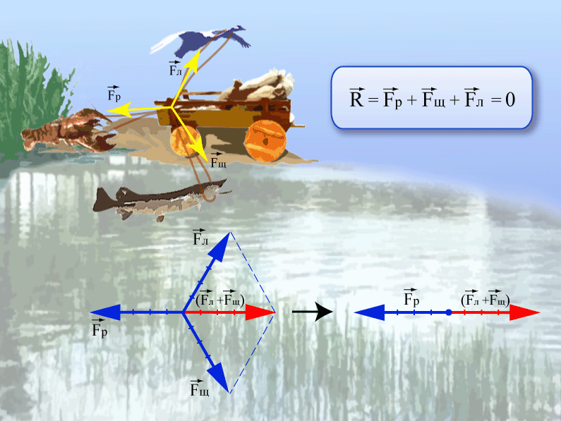
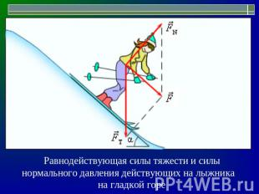
Параллелограмм в физике
Равнодействующая силы тяжести и силы нормального давления, действующих на лыжника на гладкой горе
А воз и ныне там!
Из басни «Лебедь, Щука и Рак» (1816)
И. А. Крылова

Slide 16
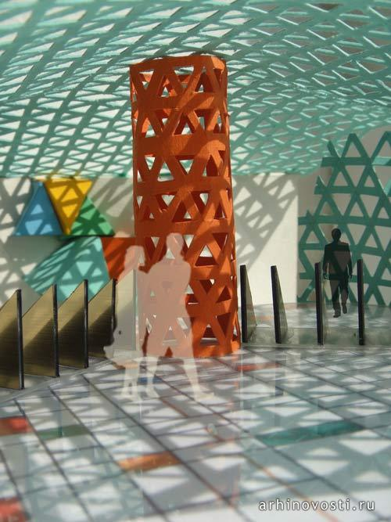
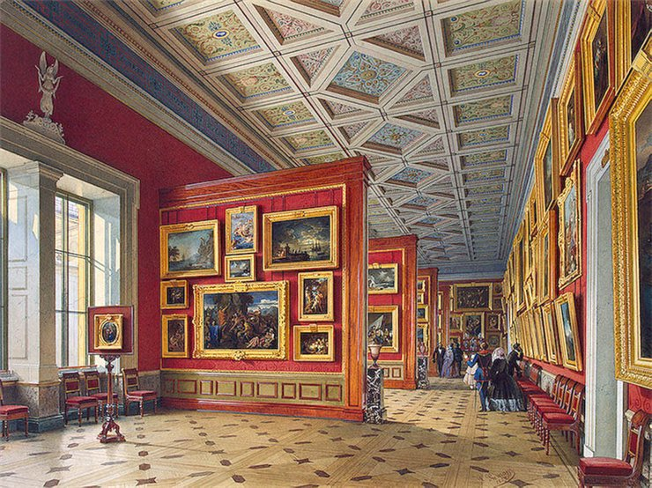
Параллелограмм в жизни
Паркетный пол и потолок в зале Рембрандта (зал №254) в Эрмитаже
Современные интерьеры
в метро не только красивы, но максимально удобны
для пребывания и
передвижения пассажиров.

Slide 17
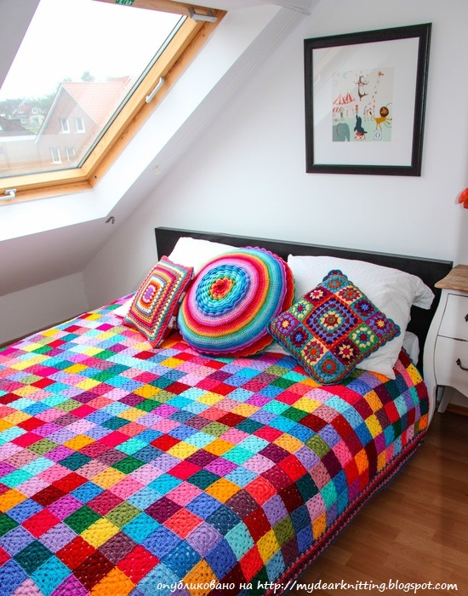
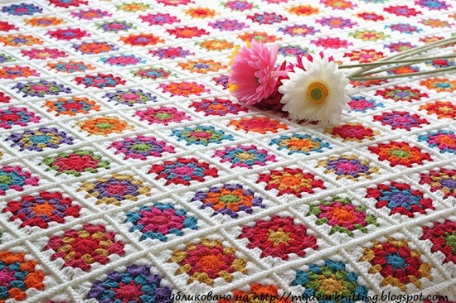
Параллелограмм в быту
Интересное решение вязание пледов разноцветными мотивами. На рисунках бабушкин или африканский квадрат.

Slide 18
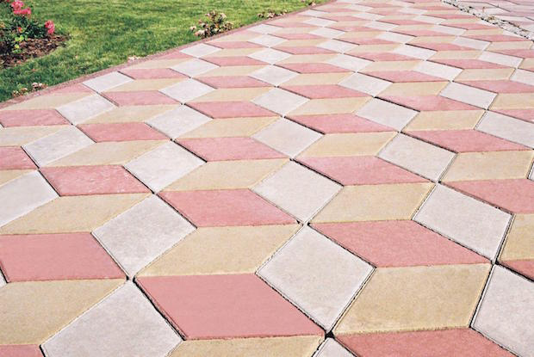
Итоги урока
Обобщили знания о параллелограммах.
Решили типовые задачи.
Подготовились
к контрольной работе.
Домашнее задание:
Приведите свои примеры применения параллелограммов в жизни.
Нарисуйте орнамент, паркет или рисунок в стиле кубизма.
Желаю удачи!

